Slide 1
第五讲
3.9 (part 2) 右线性语言的封闭性
3.10 双向和有输出的有限自动机

Slide 2
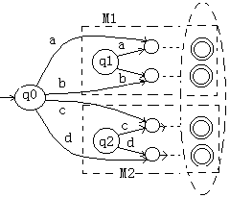
右线性语言的封闭性
上节从文法产生的角度证明了右线性语言及其并，积，闭包是正则集；本节用有限自动机接受的语言来证明。
(书P103~)
设Ｌ_{１}和Ｌ_{２}是右线性语言，证明Ｌ_{１}∪Ｌ_{２}为右线性语言

M形如:
构造NFA M＝(Q ，T ，δ，q₀，F)
Q＝Q₁∪Q_{２}∪｛q₀｝
q₀是新的起始状态
Ｆ_{１}∪Ｆ_{２} 当ε∉Ｌ_{１}，ε∉Ｌ_{２}
Ｆ_{１}∪Ｆ_{２}∪｛q_{０}｝ 否则
F =

Slide 3
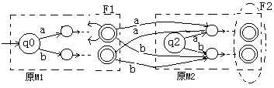
右线性语言的封闭性
设Ｌ_{１}和Ｌ_{２}是右线性语言，证明Ｌ_{１}Ｌ_{２}为右线性语言
(书P104~)
构造NFA M＝(Q ，T ，δ， q₀， F), 其中Q=Q_{１}∪Q_{２} q₀ =q₁
Ｆ_{２} 当q₂∉F₂
Ｆ_{１}∪Ｆ_{２} 当q₂∈F₂
F =

M形如:

Slide 4
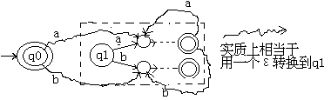
右线性语言的封闭性
设Ｌ_{１}是右线性语言，证明L_{１}*是右线性语言(书P106~)
构造NFA M＝(Q ，T ，δ，q₀，F), Q = Q₁∪｛q_{０}｝
q_{０}是新的起始状态, F=Ｆ₁∪｛q_{０}｝
L_{１}* 形如


Slide 5
右线性语言的封闭性

设Ｌ_{１}是右线性语言，证明 L_{１} 是右线性语言
证明：构造接受Ｌ₁的M＝(Q ，T ，δ， q₀， F)
其中Q = Q₁∪｛γ｝ γ是一个新状态
T⊇T₁ q₀ =q₁ Ｆ＝(Q₁－Ｆ₁) ∪｛γ｝
(即将Ｍ₁的终止状态变为M的非终止状态)
δ定义为: 当a∈T₁ ，则δ(q，a)= δ₁(q，a)
— 保留原有函数
当a∈T－T₁，则δ(q，a)=γ
— 遇到原来没有的字符全转至γ.
对任意a∈T， δ(γ，a)＝γ

Slide 6
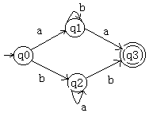
右线性语言的封闭性

例: (书P108)
对下图的Ｍ₁ ,求Ｌ(Ｍ₁)

Slide 7
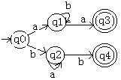
右线性语言的封闭性

例:
设DFA Ｍ₁＝（｛q_{０},q_{４}｝,｛ａ,ｂ｝,δ_{１}，q_{０},｛q_{３},q_{４}｝）
对Ｔ＝｛ａ，ｂ，ｃ｝, 求Ｌ(Ｍ₁)

Slide 8
右线性语言的封闭性

证明Ｌ₁∩Ｌ_{２}是封闭的
证明：
∵Ｌ₁∩Ｌ_{２}＝Ｌ₁∪Ｌ_{２}
∴ 得证
6. 证明右线性语言对于置换是封闭的.
(略 -- 自学)

Slide 9
有关正则语言的几个判定性质
  判定正则语言是否为空
  判定正则语言中是否包含特定的字符串
  判定两个正则语言是否相等

Slide 10
  判定正则语言是否为空
  判定算法 测试从 初态是否可达某一终态. 先求所有可
  达状态的集合，若其中包含终态，则该正规语言非空，否则为空语言。
可由如下步骤递归地计算可达状态集合：
基础：初态是可达的：
归纳：设状态 q 是可达的，若对于某个输入符号或 ε， q 可转移到 p ，则 p 也是可达的：
  算法复杂度 设有限自动机的状态数目为 n，上述判定
  算法的复杂度为 O(n²).

Slide 11
  判定正则语言中是否包含特定的字符串
以 DFA 表示正则语言
  判定算法 从初态开始，处理输入字符串 w ，如果可
  以结束于某一终态，则该正规语言中包含 w，否则不
  包含 w 。
  算法复杂度 设输入字符串w 的长度 |w|=n，上述判定
  算法的复杂度为 O(n).
以 NFA （或ε−NFA ）表示正则语言 可以将其转化为
等价的 DFA，然后执行上述过程；也可以直接模拟其处
理字符串的过程，判定算法的复杂度为 O(n2^{s}), 其中n为
字符串的长度，s为NFA （或ε−NFA ）的状态数目.
以正则表达式表示正则语言 将其转化为等价
的 ε−NFA ，然后执行上述过程.

Slide 12
  判定两个正则语言是否相等
  判定算法 可由采取如下步骤：
1. 先将两个正则语言的表达形式都转化为 DFA ，问题
转化为两个DFA是否是等价的；
2. 适当重命名，使两个DFA没有重名的状态；
3. 将两个DFA相并， 构造一个新的DFA ，原来的终态
仍是终态，转移边不发生任何变化，取任何一个状态
为初态；
4. 对新构造的DFA运用填表算法，如果原来DFA的两个
初态不可区别，则这两个正则语言相等，否则不相等.
  算法复杂度 以上算法的复杂度即填表算法的
  复杂度，其上限为O(n⁴) ；可以适当设计填表
  算法的数据结构，使其复杂度降为 O(n²) .

Slide 13
双向有限自动机 (2DFA)
定义:
  读入一个字符之后，读头既可以左移一格，也可以右移一格，或者不移动的有限自动机， 为双向有限自动机.
  确定的双向有限自动机: 每读入一字符，必须向左或右移动，不考虑不移动的情况.

Slide 14
2DFA的形式定义
2DFA M＝(Q ，T ，δ， q₀， F)
δ是从Q×T→Q×{L，R}的映射.
即 δ(q，a)=(p，R) 或 δ(q，a)=(p，L)
（在状态q， 读入a， 进入状态p，读头向右(向左)移一格）
用格局描述:
设有ω₁qω₂
ω₁ --- 已输入串 q --- 当前状态 ω₂ --- 待输入串
δ(q，a_{m+1})=(p，R)的格局表示:
a₁ a₂…a_{m} q a_{m+1}…a_{n}┣ a₁ a₂…a_{m+1} p a_{m+2}…a_{n}
δ(q，a_{m+1})=(p，L)的格局表示:
a₁ a₂…a_{m} q a_{m+1}…a_{n}┣ a₁ a₂…a_{m-1} p a_{m} a_{m+1}…a_{n}

Slide 15
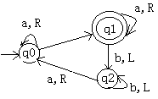
2DFA
2DFA接受的字符串集合是:
L(M)={ω| q_{０}ω┣*ωq，q∈F}
例: 书P113 例1.
其状态图为
b,R

Slide 16
有输出的有限自动机
有输出的有限自动机是有限自动机的一个类型.这类自动机在有字符输入时，不仅存在状态转换，同时引起字符输出.
根据输入字符，自动机状态，输出字符三者之间关系，可有两类有输出的自动机:
米兰机(Mealy): 输出字符与输入字符及状态有关.
摩尔机(Moore): 输出字符仅与状态有关.
最大优点: 节省状态!

Slide 17
米兰机
米兰机形式定义: M＝(Q ，T ，R，δ， g ， q₀)
其中 Q 有限状态集合
T 有限输入字母表
R 有限输出字母表
δ: Q×T→Q 转换函数
g : Q×T→R 输出函数
q₀: 初始状态 q₀∈Q
δ和g函数共同描述了米兰机的工作状况.

Slide 18

米兰机
a/b
米兰机图形表示:
δ(p，a)=q
P
q
g(p，a)=b
例: (P115 例2) 设计米兰机，其输出是输入字符个数的模3数
解: 输出字母表R={0，1，2}. 设输入字母表T={a},
M的状态数应有3个，记录已输入字符个数的模3数.
Q={q₀，q₁，q₂} 分别表示输入字符数模3 = 0, 1, 2

Slide 19

米兰机
例: （P115 例3）
设计米兰机， 其输入∈{0，1}*，
当输入串有奇数个1时，输出1.
当输入串有偶数个1时，输出0.
解: 需二个状态{q₀，q₁ }
q₀ 表示输入串有偶数个1， q₁ 表示输入串有奇数个1

Slide 20
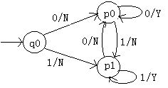
课堂练习
设语言L由0，1组成，且字符串的最后两个字符相同.
构造米兰机M ，输出Y/N表示输入串是否属于L.
解: 设状态集Q为
初始状态q₀
状态p₀ 表示输入串最后字符为0
状态p₁ 表示输入串最后字符为1

Slide 21
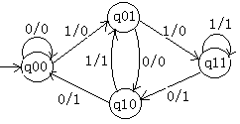
课堂练习
练习: (书P122 19题) 设计米兰机，输入是0，1组成的串，要求输出串对输入串延迟两个时间单位.
解: M＝(Q ，T ，R，δ， g ， q₀)， T={0，1} R={0，1}
分析:可能的状态---即一个输入在输出前可能处于的状态
Q: 00 q₀₀
01 q₀₁
10 q₁₀
11 q₁₁
Q={ q₀₀， q₀₁， q₁₀， q₁₁}

Slide 22
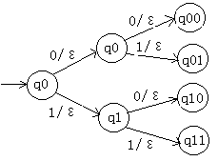
课堂练习
初始情况:
刚开始工作时输入前两个字符，输出为ε

Slide 23
摩尔机
摩尔机的输出只与到达的状态有关
形式定义: M＝(Q ，T ，R，δ， g ， q₀)
g : Q → R
δ: Q × T → Q
图形表示:
δ(q，a)= p
a
q,b₁
p,b₂
g (p)= b₂

Slide 24
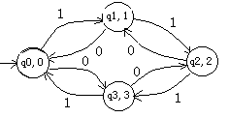
摩尔机
例: (书P117 例4)
设计自动机Ｍ，其输入串∈{0，1}*，输出是(n₁- n₀) mod 4，
n₀是ω中含0的个数，n₁是ω中含1的个数。
解: 需四个状态，
取输出字母表 R={0，1，2，3}.
四个状态 q₀， q₁， q₂， q₃
分别输出0，1，2，3

Slide 25
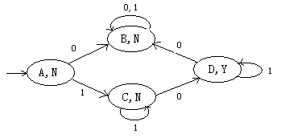
课堂练习
设计摩尔机，接受0，1组成的串，串的首符为1，串中出现且只出现一个0。若接受输出Y，否则输出N。
解: L的串应为11*01*
M＝(Q ，T ，R，δ， g ， q₀)
T={0，1}， R={Y，N}
设计状态
Ａ 初始状态
Ｂ 拒绝接受
Ｃ 可能接受
Ｄ 接受
Q:

Slide 26
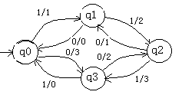
米兰机和摩尔机的变换
已知摩尔机可构造等价的米兰机
设 摩尔机Ｍ＝(Q, T, R,δ, g ,q₀) 米兰机Ｍ’＝(Q, T, R,δ, g’, q₀)
如果Ｍ中有δ(q，a)=p，g (p) = b
则Ｍ’中有g’(q，a) = b = g(δ(q，a))
例:
摩尔机
米兰机

Slide 27

米兰机和摩尔机的变换
由米兰机也可构造等价的摩尔机－－（略）
小结
双向自动机，米兰机， 摩尔机的共同优点是描述问题清晰，且节省状态.
例如: 对L = (0+1)*(00+11) (前面米兰机的例子)
米兰机只需三个状态
而用DFA则不会少于5个状态

Slide 28
作业：
Chap3 习题 1, 9，18题

